Slide 1
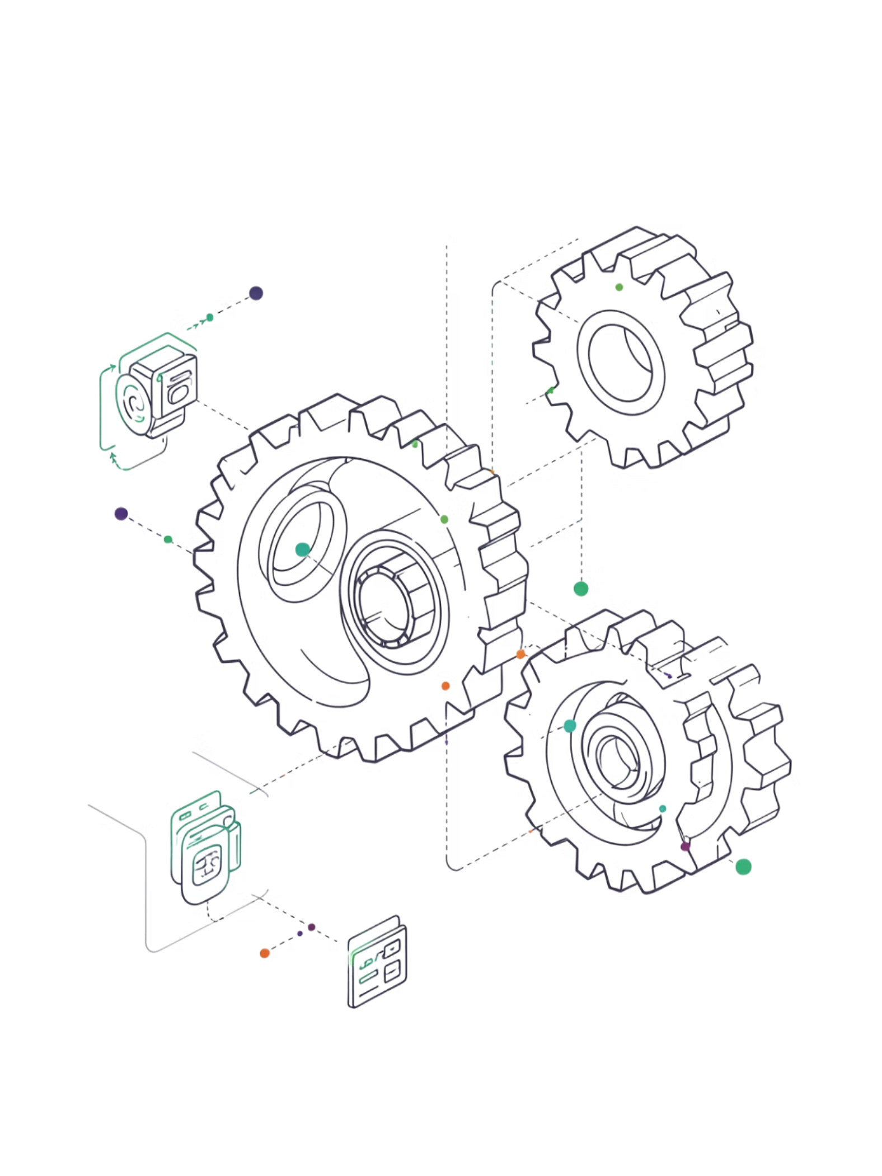
Чтение кинематических схем машин и механизмов
Практическая работа • 6 класс • Технология

Slide 2
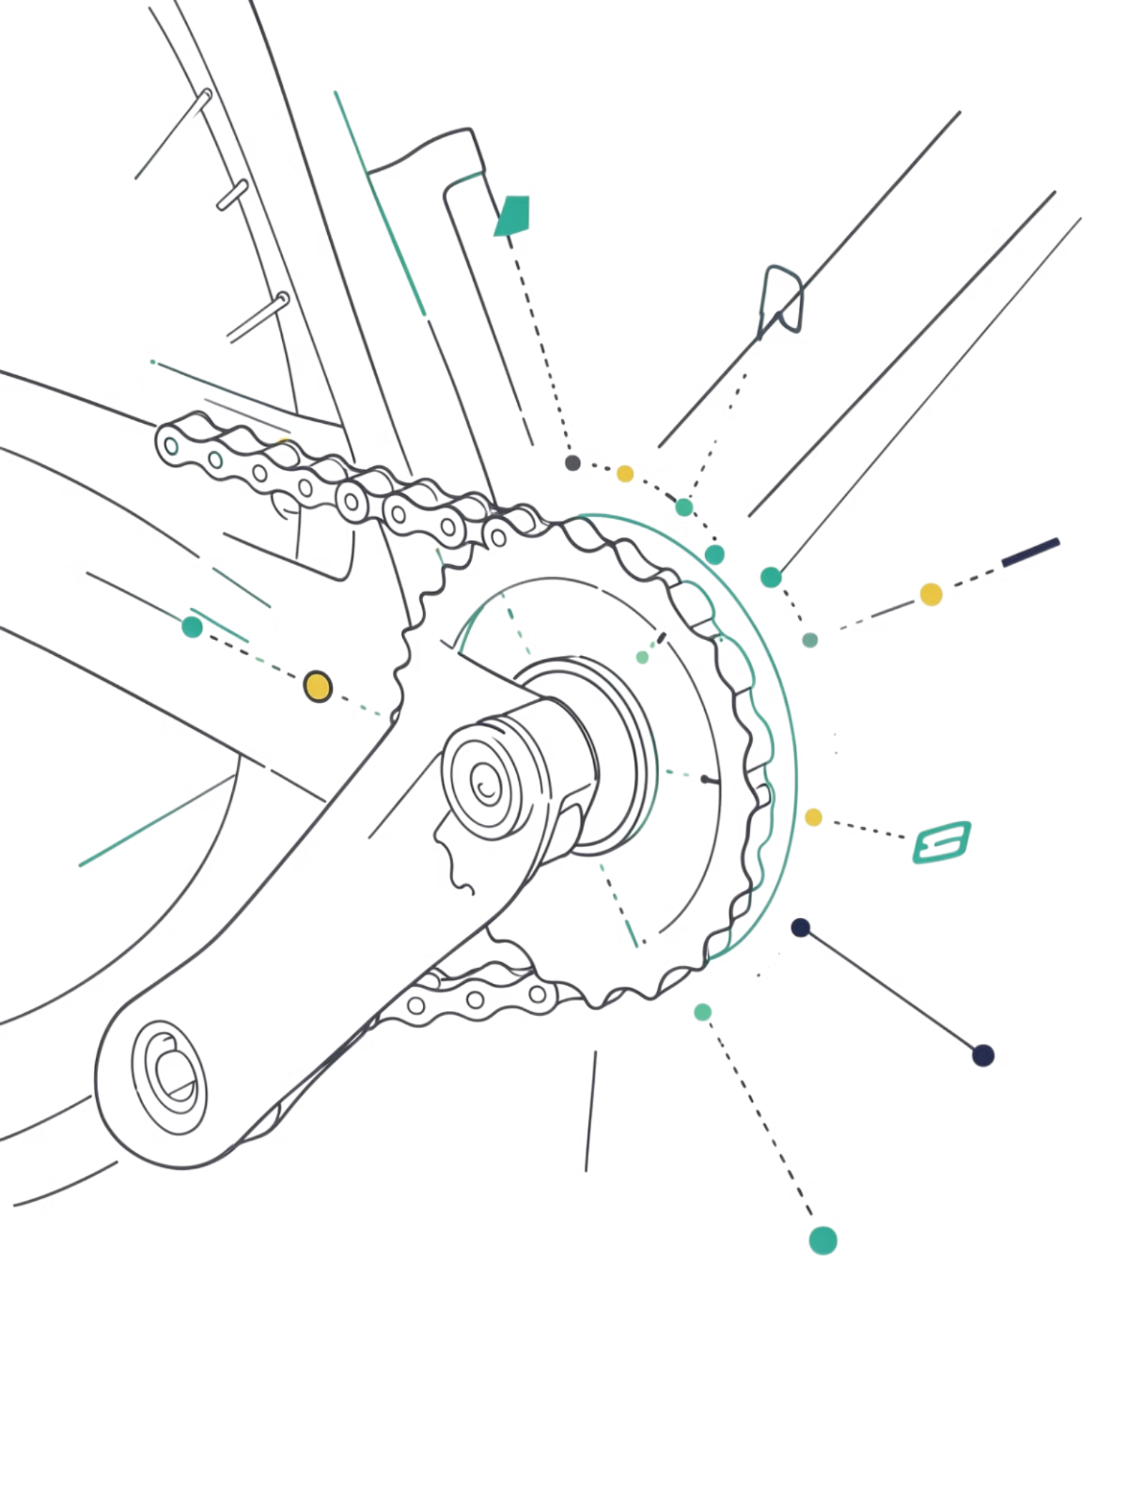
Где передаётся движение?
🚲 Велосипед
🧵 Швейная машина
Цепная передача от педалей к заднему колесу
Ремённая передача маховика и ремни
⏱️ Часы
Зубчатая передача внутри механизма

Slide 3
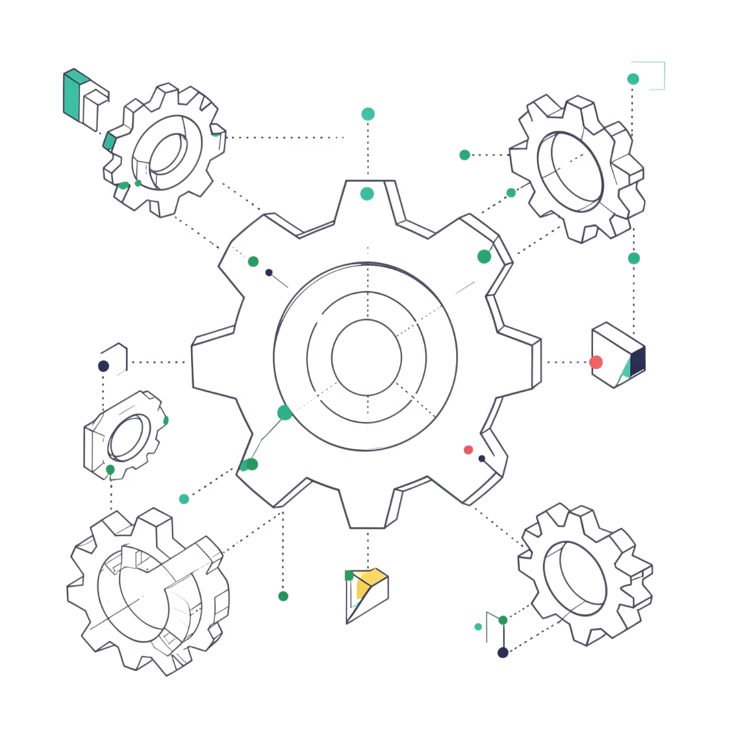

Условные обозначения передач
Зубчатая передача
Цепная передача
Ремённая передача
Две соприкасающиеся окружности с зубцами
Две окружности, соединённые пунктирной линией
Две окружности, соединённые сплошной линией

Slide 4
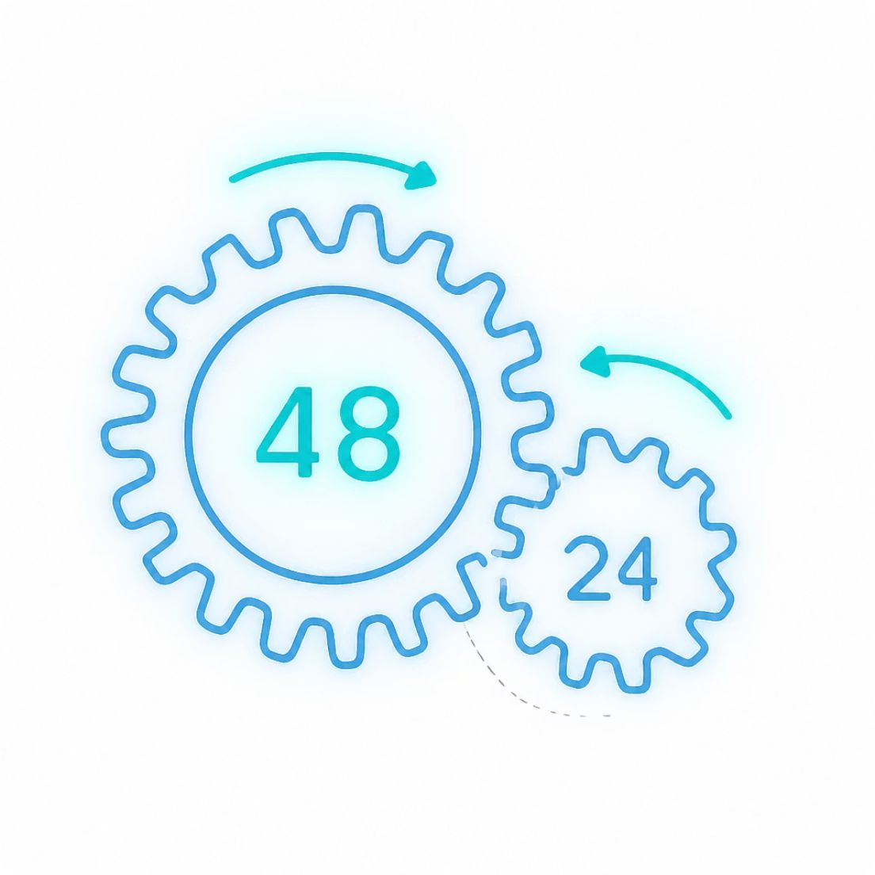

Главное правило кинематики
n₁ · z₁ = n₂ · z₂
Основная формула кинематической передачи
Во сколько раз зубьев больше — во столько же раз оборотов меньше.
Пример: шестерня с 48 зубьями и шестерня с 24 зубьями → соотношение 2:1 → меньшая крутится вдвое быстрее

Slide 5

Правило направлений вращения
Ремень и цепь
Направление сохраняется
Чётное число зацеплений
Зубчатое зацепление
Каждый контакт меняет направление
Крайние колёса вращаются одинаково
Зубчатое зацепление — каждый контакт меняет направление. Ремень и цепь — направление сохраняется. Чётное число зацеплений → крайние колёса крутятся в одну сторону.

Slide 6
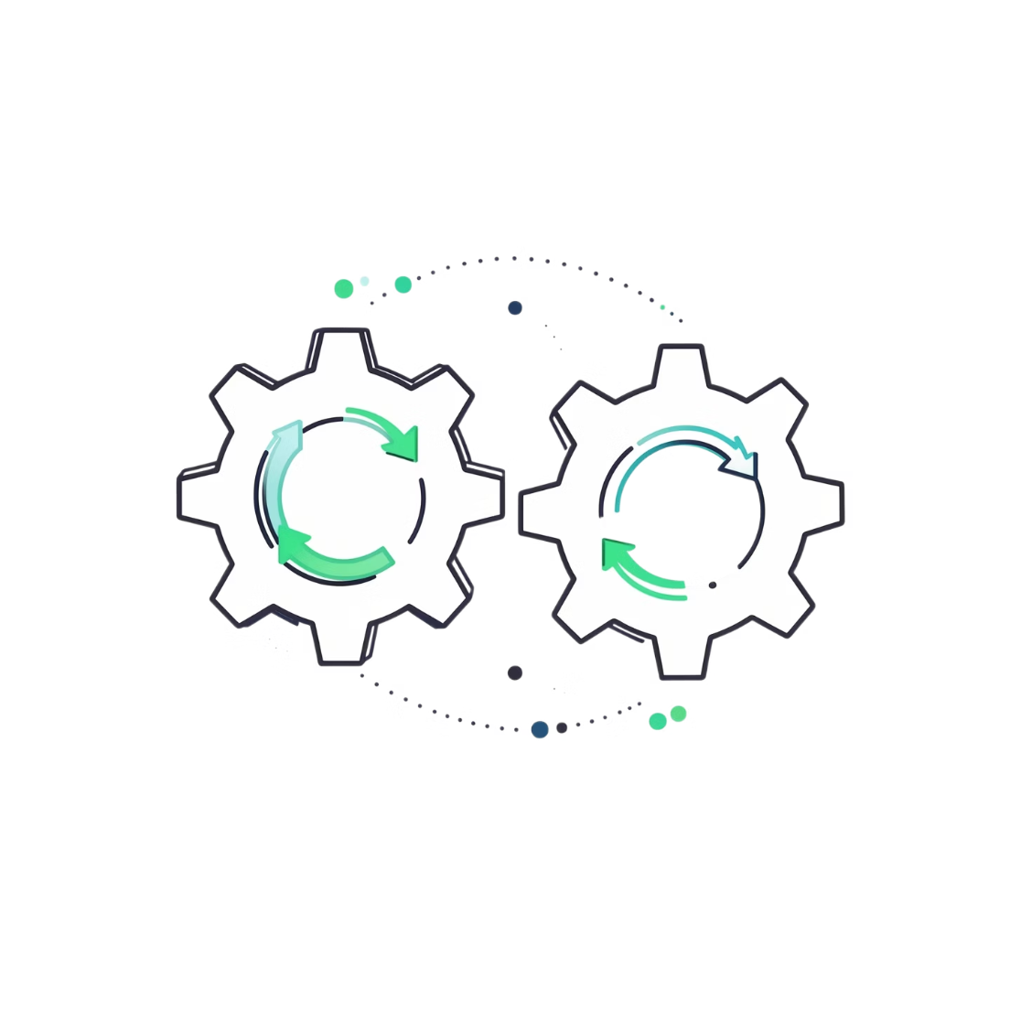
Прогнозируем!
1
Большая шестерня
2
Маленькая шестерня
48 зубьев, вращается по часовой стрелке
24 зуба, сцеплена с большой
3
Ваш прогноз?
Куда крутится маленькая? Во сколько раз быстрее?

Slide 7
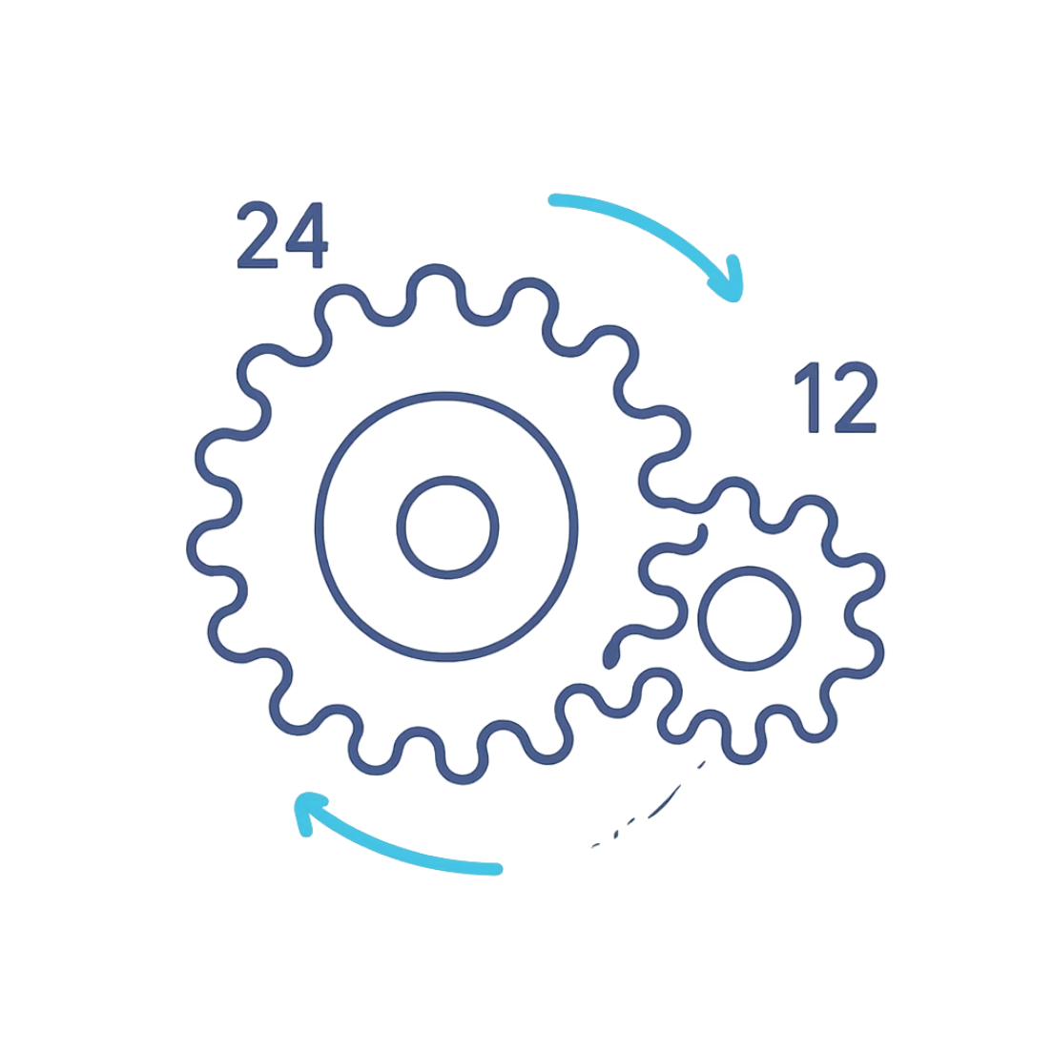
ЗАДАЧА 1
Зубчатая передача
Дано
Найти
Решение
Ведущая шестерня: z₁ = 24 зуба, n₁ = 15 об/мин
Ведомая шестерня: z₂ = 12 зубьев
n₂ = ?
n₁ · z₁ = n₂ · z₂
15 · 24 = n₂ · 12
n₂ = 30 об/мин (отношение 2:1)

Slide 8
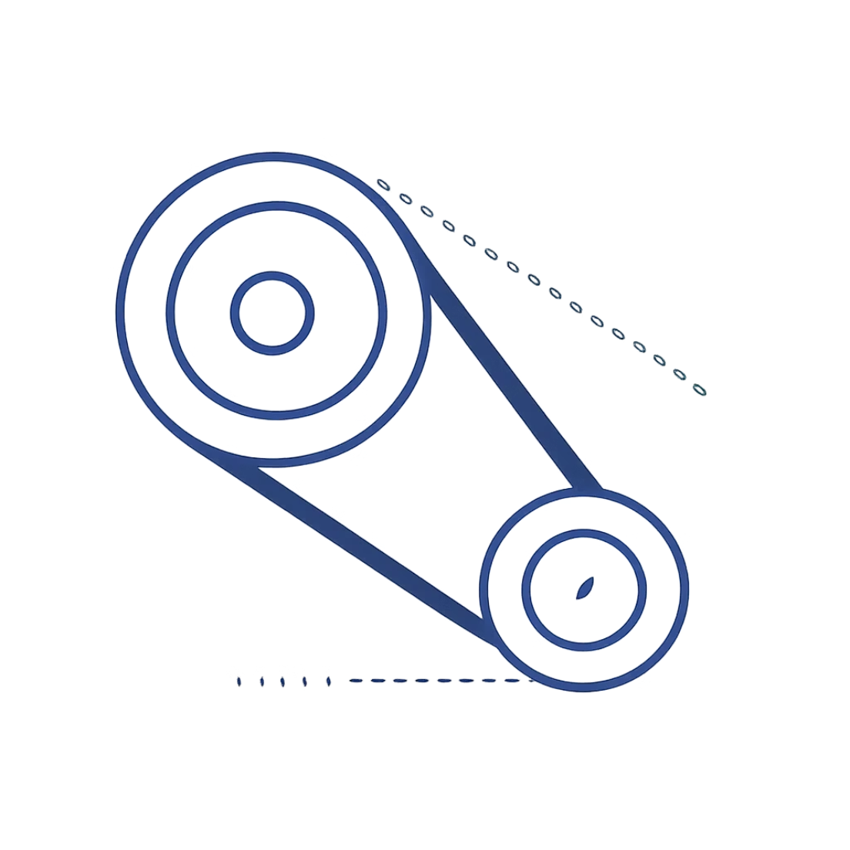
ЗАДАЧА 2
Ремённая передача
Дано
Найти: z₁ = ?
Ведущая: n₁ = 30 об/мин, z₁ = ?
Ведомая: n₂ = 15 об/мин, z₂ = 48 зубьев
n₁ · z₁ = n₂ · z₂
30 · z₁ = 15 · 48
z₁ = 24 зуба
Ремень сохраняет направление вращения — ведомый шкив крутится в ту же сторону

Slide 9
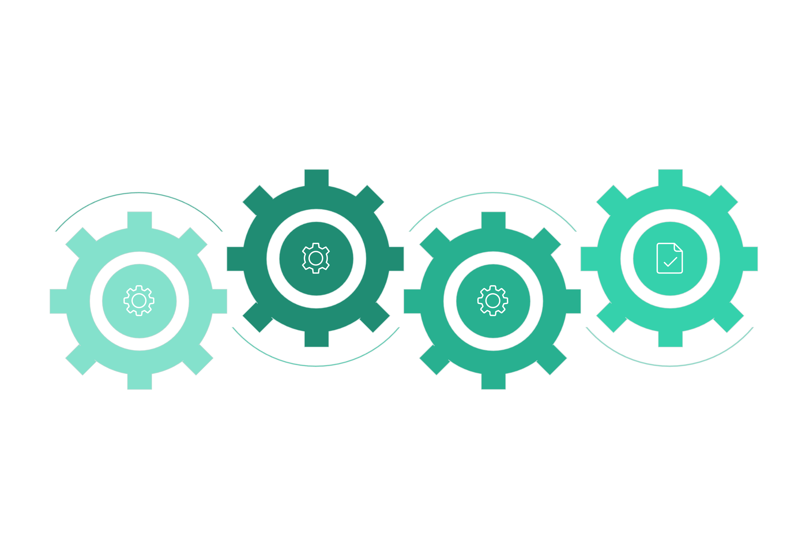
ЗАДАЧА 3
Цепочка передач
Вывод
Шестерня 2
Промежуточные меняют направление, не скорость
24 зуба · 12 об/мин · ↺
Шестерня 1
Шестерня 3
12 зубьев · 24 об/мин · ↻
12 зубьев · 24 об/мин · ↻
Шестерня 1
Шестерня 2
Вывод: промежуточные колёса меняют только направление, но не скорость крайних шестерён.
12 зубьев · 24 об/мин · ↻ по часовой
24 зуба · 12 об/мин · ↺ против часовой
Шестерня 3
12 зубьев · 24 об/мин · ↻ по часовой

Slide 10
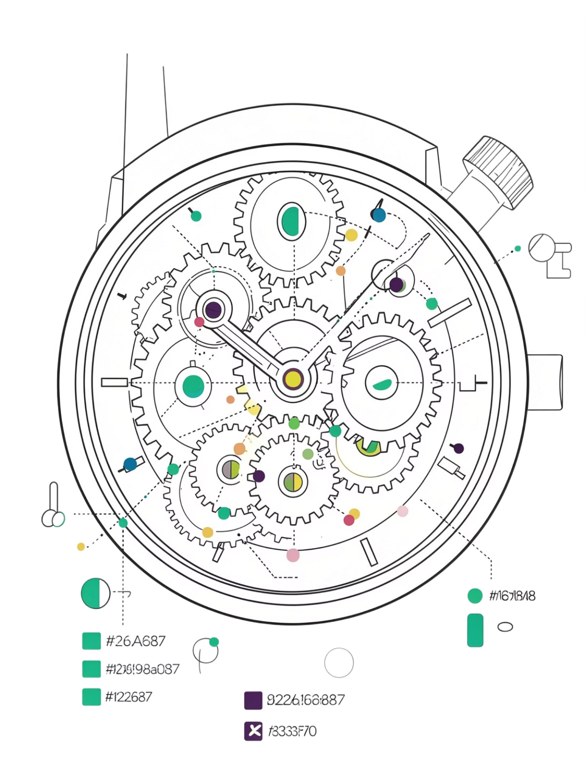


Итог урока и домашнее задание
Три ключевых вопроса
От какого колеса передаётся движение? В какую сторону крутится ведомое? Во сколько раз быстрее?
Домашнее задание
Найти передачу в реальном механизме: велосипед, швейная машина, мясорубка, дрель, миксер, точило, лебёдка или часы.

